Slide 1

解密圖書：
書的結構

Slide 2
【找一找】
請從分配到的書中找出相同特點

Slide 3
【想一想】
當你來到圖書館，你會怎麼選擇
哪一本是你要看的書呢？

Slide 4

【解密圖書】
讓我們一起探尋圖書的秘密吧
GO~!

Slide 5

書的結構：封面
書的正面，可以保護及美化圖書
通常會有書名、作者、出版者

Slide 6

書的結構：封底
書的背面，可以保護及美化圖書
會有簡介、價錢、ISBN
國際標準書號(ISBN)
書的身分證，每本書都會有一個獨一無二的號碼

Slide 7
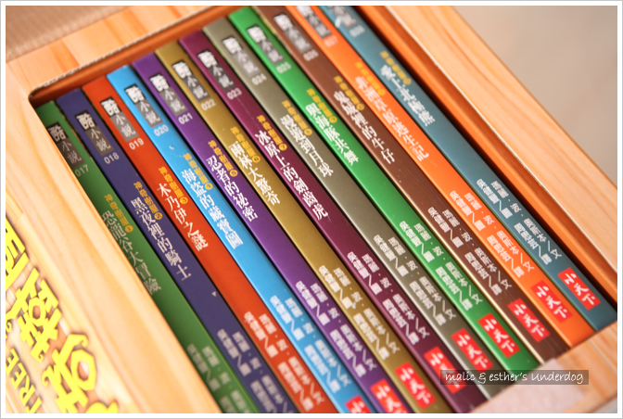
書的結構：書脊/書背
連接封面和封底
會有書名、作者、出版者、系列名稱(叢書名)
圖書館的書標通常都貼在書脊的下方

Slide 8
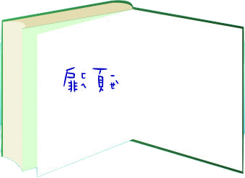
書的結構：扉頁
封面翻開後，在正文之前的空白頁

Slide 9

書的結構：書名頁
翻開封面後，會有一張跟封面很像的頁面
上面會有書名、作者、出版社
如果封面不見了，還是可以知道這本書的名字

Slide 10
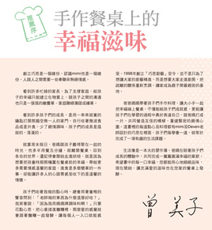
書的結構：序言
介紹作者為什麼要寫這本書
別人介紹這本書或是推薦這本書的原因

Slide 11
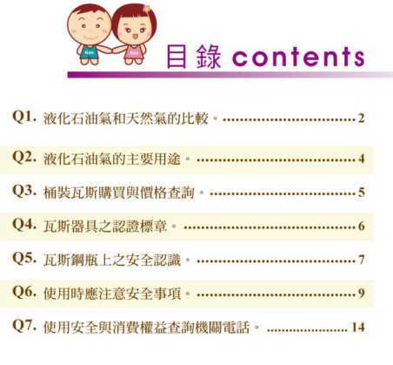
書的結構：目次/目錄
書的大綱
會有各個內容主題或章節標題
會標註每個主題開始的頁數

Slide 12
書的結構：版權頁
這本書的身份證明
會有這本書的版權資料
例如：書名、作者、出版社、
出版年、版次、出版社連絡方
式等
通常出現在第一頁或最後一頁

Slide 13
【動動手】
八格書diy

Slide 14
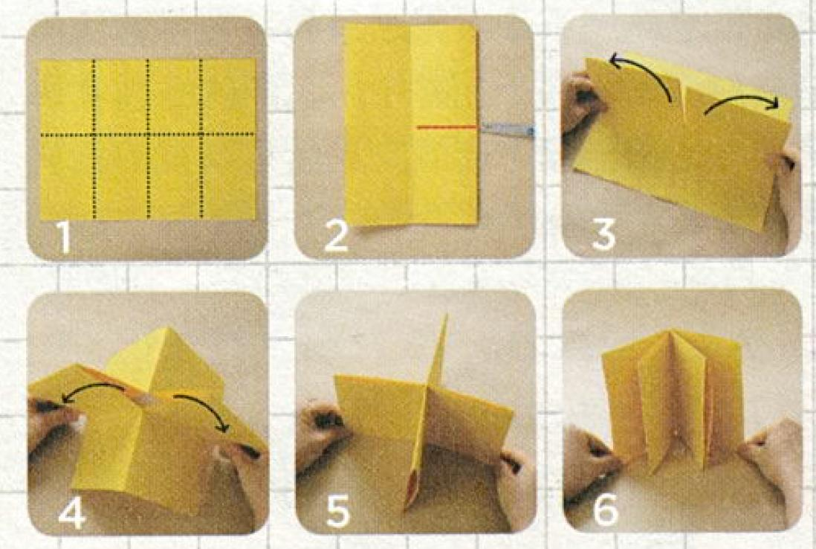
八格書
由右往左對摺，在右邊中央水平線剪開一格
剪開處往上拉起
8開圖畫紙摺成8格
開口處往兩邊下摺
立起來變成十字形
合起來變成小書
取自《一張紙做一本書》-王淑芬

